Slide 1


Slide 2

Многофункциональный демонстрационный стенд современных решений Avaya для унифицированных коммуникаций
Андрей Кондрашов
Директор

Slide 3

Цель демонстрационного стенда
Презентация оборудования для получения практических навыков по современным унифицированным коммуникациям:
Повышение квалификации сотрудников эксплуатационных подразделений
Лабораторный стенд для объяснения технологий UC на факультативах компьютерных наук

Slide 4
Что получит Национальный банк Украины?
Идеальный пакет на базе оборудования Avaya для практического использования в качестве современной универсальной коммуникационной платформы, которая позволяет получить:
Услуги традиционной и IP телефонии (TDM и ІР)
Расширенную конференц-связь
Сервер обработки голосовых сообщений
Всторенный контакт-центр.

Slide 5
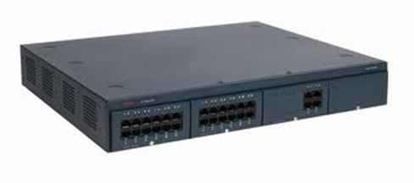
Состав демостенда. Аппаратная платформа:
Платформа:
Обеспечивает управление телефонными вызовами, трафиком данных и предоставляет:
порты для подключения к телефонной сети общего пользования (ТСОП);
виртуальные соединительные SIP-каналы для подключения к внешним сетям;
порты для подключения аналоговых, цифровых и ІР-телефонных терминалов.
системное ПО и лицензии

Slide 6
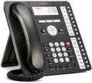
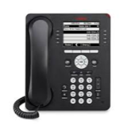
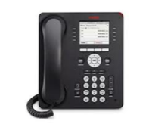
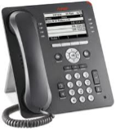
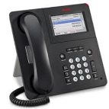
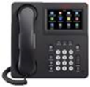
Состав демостенда. Аппаратная платформа:
Платформа укомплектована:
системными цифровыми и ІР-телефонными терминалами
коммутатором 2-го уровня с портами РоЕ
всеми специфическими для системы кабелями и коммутационными шнурами.

Slide 7
Возможности системы:
Проведение аудиоконференции на 64 участника. Поддерживаются две такие конференции.
Услуги голосовой почты (до 40 каналов одновременного доступа, запись разговоров, неограниченное количество многоуровневых автосекретарей). ПО VoiceMail Pro устанавливается на отдельном сервере.
Рабочее место секретаря, которое предоставляет графический интуитивный ПК-интерфейс, визуальное отображение состояние вызовов и доступность абонентов, управление конференциями, возможность создания сценариев для обработки входящих вызовов, создание простой записи в адресной книге Outlook и др.

Slide 8
Возможности системы (продолжение):
Специализированный пакет услуг для мобильных абонентов, который предоставляет:
переадресации входящих вызовов на единый номер на служебный, домашний или мобильный телефоны. Абонент сам устанавливает, на какой номер осуществлять переадресацию. Таким образом, абонент всегда доступен по одному и тому же номеру телефона.
преобразования текстовой информации в аудиоформу, что позволяет прослушать входящее письмо электронной почты по телефону.

Slide 9
Возможности системы (продолжение):
Специализированный пакет услуг для сотрудников вне учреждения, который предоставляет доступ к услугам унифицированных коммуникаций через Web-браузер (Avaya oneX Portal), обмен унифицированными сообщениями Unified Messaging (получение в единый почтовый ящик голосовых сообщений, сообщений электронной почты, факсимильных сообщений)

Slide 10
Возможности системы (продолжение):
Встроенные возможности контакт-центра:
Маршрутизация входных вызовов на агентов (очереди автоматического распределения вызовов ACD) и встроенная система отчётов по работе контакт центра (более чем 100 видов отчётности) – обеспечивается ресурсами платформы
Автоматическое интерактивное общение (Front Line Automated Care), запись разговоров и их систематизация для упрощения поиска и анализа – обеспечивается программным продуктом VoiceMail Pro
Интеграция с системой Microsoft Dynamics CRM и другими базами данных с использованием языка запросов SQL

Slide 11
Возможности системы (продолжение):
Полный мониторинг работы операторов контакт центра (возможность для супервизора).
Разработка СТІ-приложений (появление карточки абонента при входном вызове). Интегрируется с какими-либо базами данных.

Slide 12
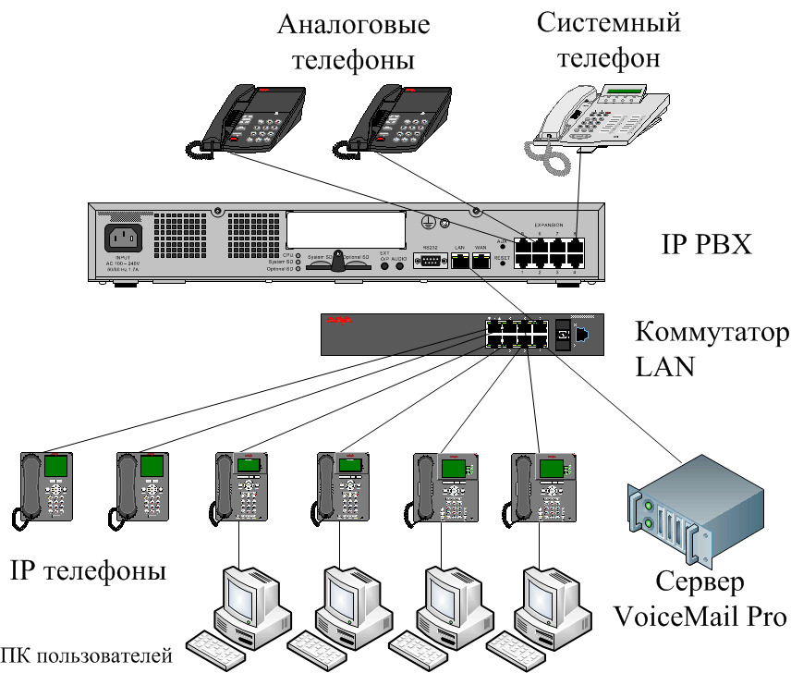
Блок-схема организации демо-стенда

Slide 13

Спасибо
Киев, пер. Индустриальный 23, оф. 207 +38 (044) 495 75 00 akondrashov@space-it.com.ua www.space-it.com.ua

